Slide 1
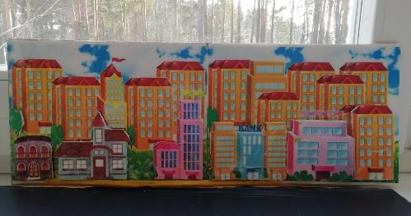
Изменения развивающей предметно-пространственной среды
в течение тематической недели
«Наш город, моя улица»
(средний дошкольный возраст)
Воспитатель МБДОУ № 65 «Дельфин»
Милютина Марина Юрьевна
г. Железногорск 2020

Slide 2
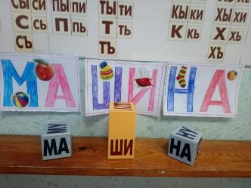
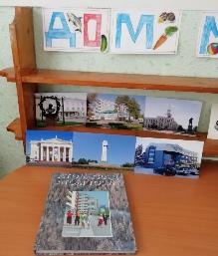
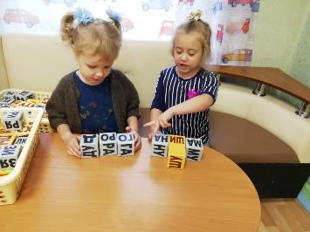
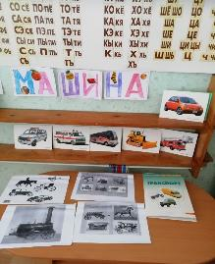
Понедельник
Центр развития речи пополнен книгами, картинками, кубиками Зайцева и образцами для самостоятельного составления слов по теме недели, выбранной совместно с детьми.

Slide 3
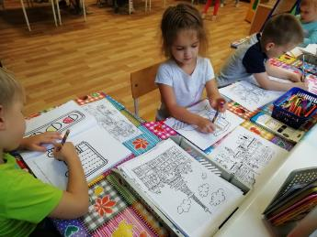
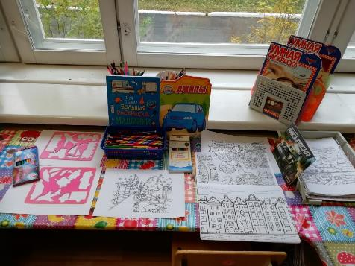
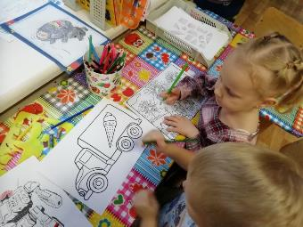
Вторник
Центр творчества дополнен раскрасками и трафаретами по теме недели.

Slide 4
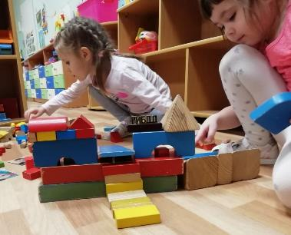
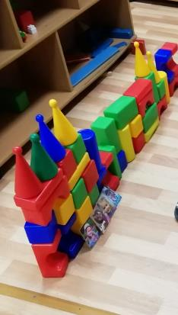
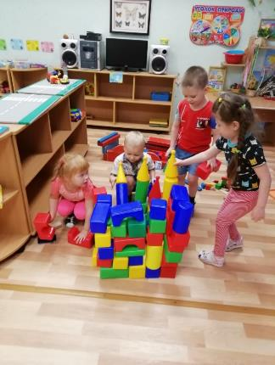
Среда
В центре конструирования представлены различные виды конструктора для создания построек улиц города и развертывания игр по инициативе детей

Slide 5
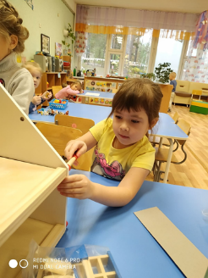
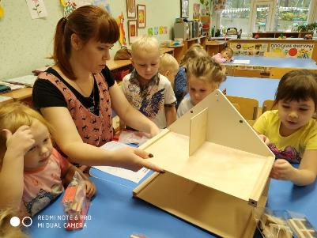
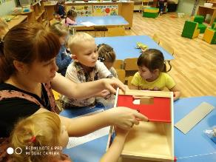
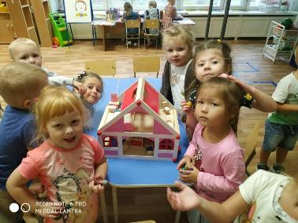
Центр конструирования дополнен «Домиком-конструктором», подаренным родителями. Домик собирали общими силами. Долго удерживается интерес детей к играм с использованием домика.

Slide 6
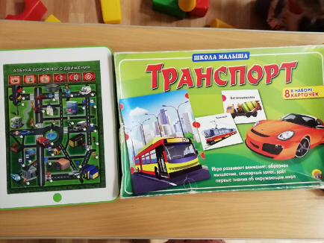
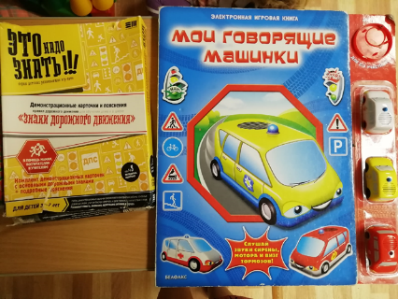
Четверг
В центр настольно-печатных игр внесены игры, соответствующие теме недели.

Slide 7
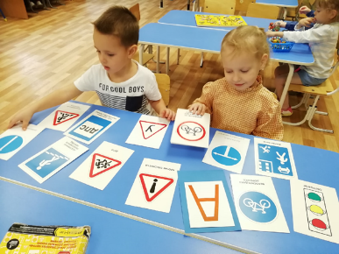
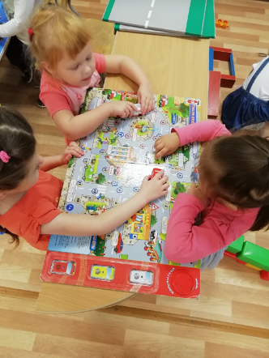
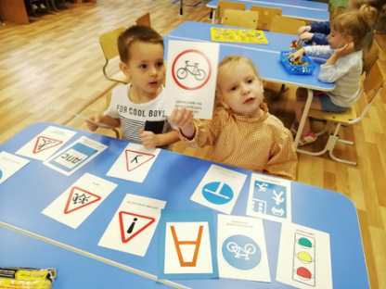

Slide 8
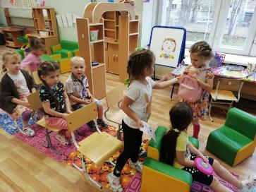
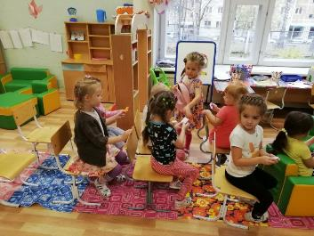
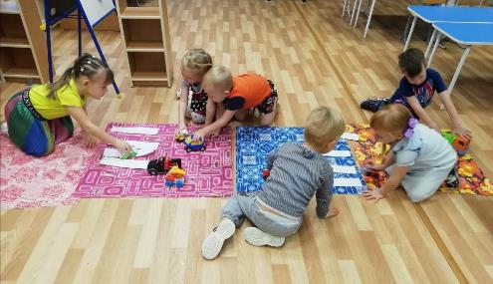
Пятница
В центр сюжетно-ролевой игры внесены материалы и самостоятельно изготовленные детьми атрибуты для создания сюжетов по теме недели («Автобус», «На пешеходном переходе» и другие)

Slide 9
Спасибо за внимание!

